Slide 1
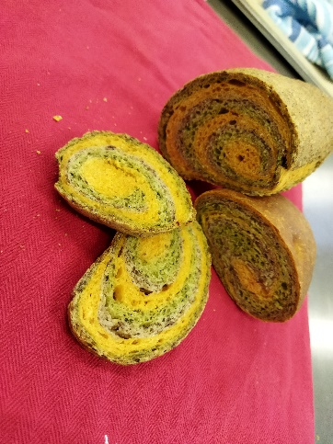
Королева Маргарита Николаевна РАЗРАБОТКА ФУНКЦИОНАЛЬНОГО ХЛЕБОБУЛОЧНОГО ИЗДЕЛИЯ ИЗ ПШЕНИЧНОЙ МУКИ Руководитель: Е.Н. Карасëва Тверской государственный университет Кафедра биохимии и биотехнологии
На кафедре биохимии и биотехнологии было разработано хлебобулочное изделие – батон «Австралийский», в рецептуру которого включены такие виды сырья, как пюре шпината, томатная паста и семена льна.
Проведена серия пробных выпечек во время прохождения производственной практики в ФГБНУ «Федеральный научный центр лубяных культур» и на кафедре биохимии и биотехнологии.
Установлено, что применяемые ингредиенты не угнетают действие дрожжей. Технологические параметры приготовления соответствуют технологии приготовления булочных изделий.
По физико-химическим показателям изделия соответствуют требованиям ГОСТ 28744 «Изделия булочные. Технические условия».
Вывод: разработано изделие, имеющее оригинальный внешний вид, своеобразный приятный вкус и аромат, обогащенное натуральными функциональными ингредиентами, по качеству соответствует требованиям, предъявляемым к булочным изделиям.
Рис.1 Внешний вид батона «Австралийского»

